Slide 1
10 Minuten

Slide 2
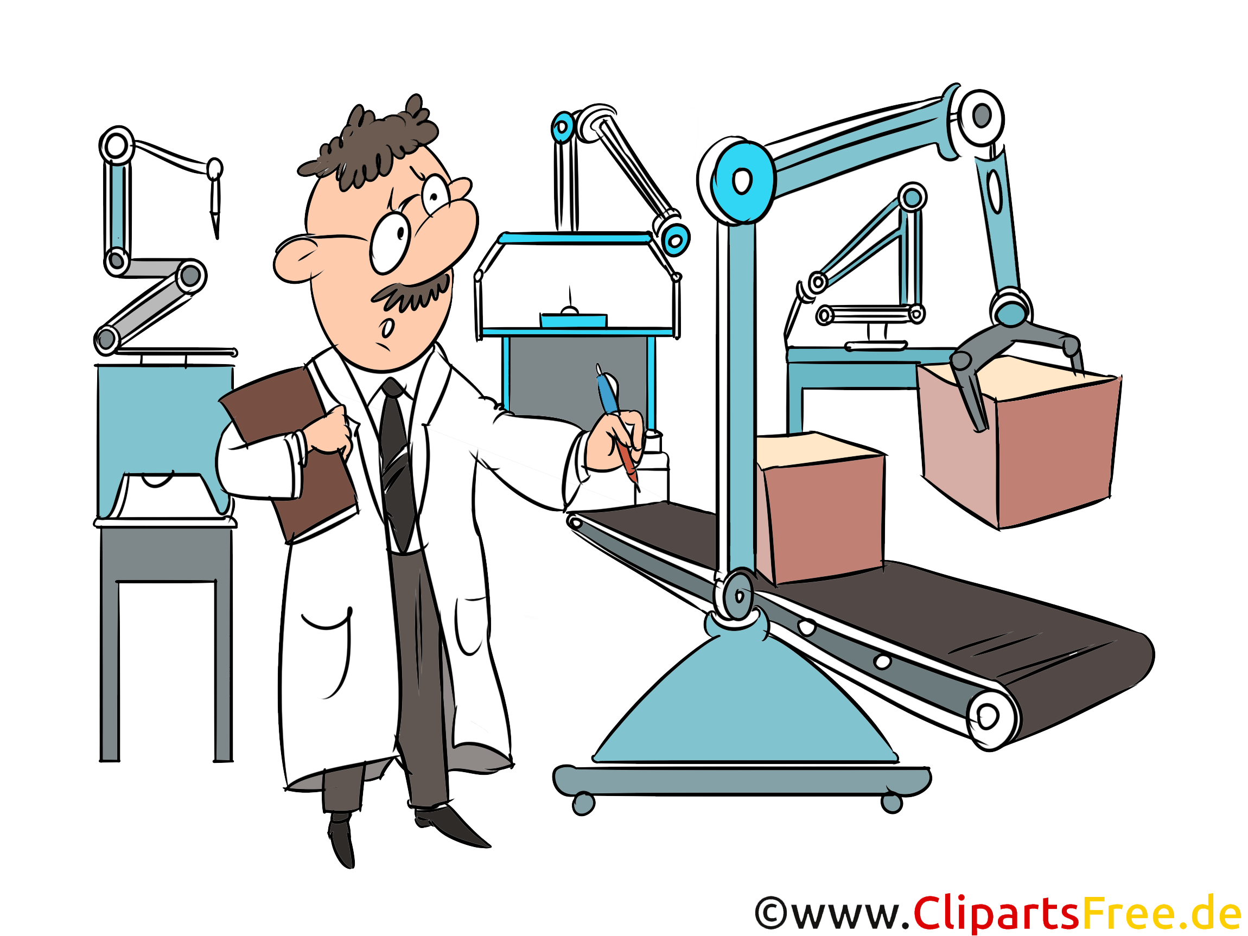
Produktionsfakoren
Um Güter herstellen oder Dienstleistungen erbringen zu können, benötigt man unterschiedliche Mittel. Sie müssen also produziert werden! ABER WIE?
Buch aufschlagen: S. 59 gemeinsam lesen

Slide 3
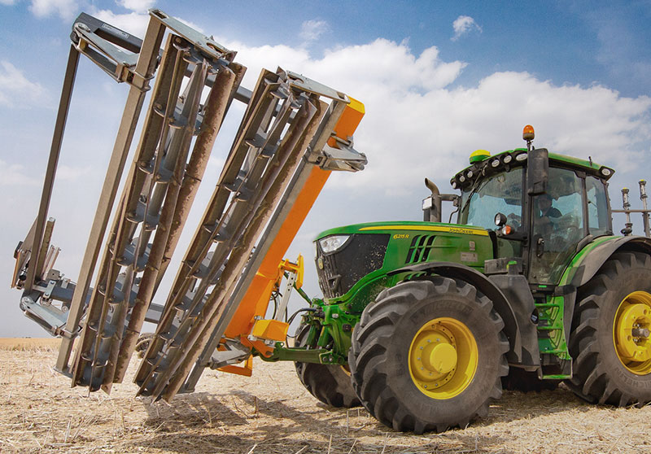
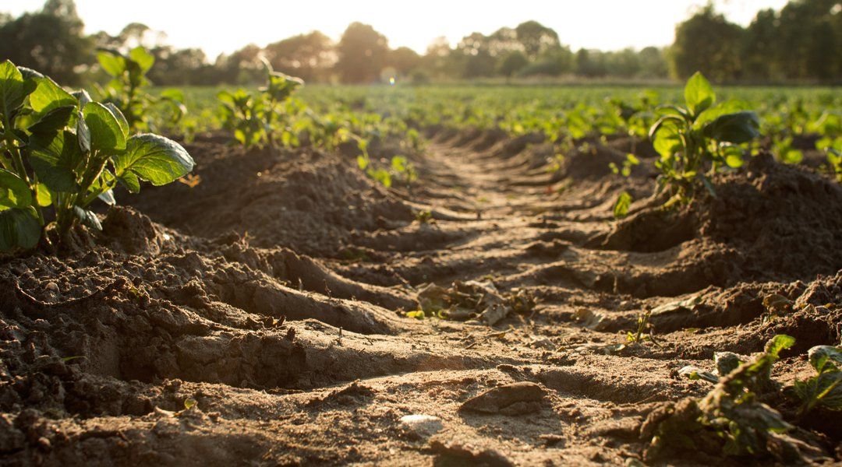
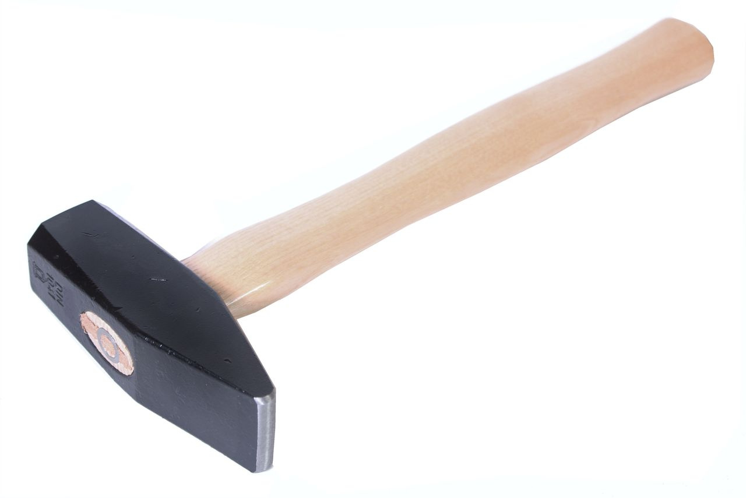
Boden
Arbeit
Kapital als Hilfsmittel: Maschinen, Geräte…
Weil die drei Mittel (Boden, Arbeit, Kapital) zur Herstellung von Gütern benötigt werden, nennt man sie Produktionsfaktoren!

Slide 4
Produktionsfakoren
Aufgaben:
Buch S. 59 aufschlagen
Bearbeitung der Aufgabe 3 auf Seite 59
(schriftlich im Heft)
bis:

Slide 5
Wirtschaftlich handeln – Einkäufe gut planen
Das Taschengeld

Slide 6
Wirtschaftlich handeln – Einkäufe gut planen
Das Taschengeld
Aufgaben:
gemeinsames Lesen des Arbeitsblattes
Bearbeitung der Aufgabe auf dem Arbeitsblatt
Welche Regelung findet ihr am besten und wieso?
bis:

